Slide 1
CHEMIA W ŚWIECIE ZAPACHÓW
dr Agnieszka Chojnacka

Slide 2
„Ludzie mogą zamykać oczy na grozę, na piękno i mogą zamykać uszy na melodie albo na bałamutne słowa. Ale nie mogą uciec przed zapachem. Zapach jest bowiem bratem oddechu. Zapach wnika do ludzkiego wnętrza wraz z oddechem i ludzie nie mogą się przed nim obronić, jeżeli chcą żyć. I zapach idzie prosto do serc i tam w sposób kategoryczny rozstrzyga o skłonności lub pogardzie, odrazie lub ochocie, miłości lub nienawiści. Kto ma władzę nad zapachem ten ma władzę nad sercami ludzi…”
Patrick Süskind, „Pachnidło”, Świat Książki, Warszawa 1996
Notes:
Tworzywem do fabuły pachnidła - książki czy filmu pachnidło – historia mordercy (ale rwnież filmu Jasminum Jana Jakuba Kolskiego) były zapachy i węch. Zapachy które są nieodłącznym elementem codziennego życia każdego człowieka. Zapachy, których choćbyśmy bardzo chcieli nie da się ograniczyć czy uniknąć. Człowiek żeby życ musi oddychać, a tym samym wchłaniać związki zapachowe i reagować na ich istnienie. Teoretycznie można sobie wyobrazić pomieszczenie wolne od zapachów przy założeniu zastosowania bardzo czułych filtrów mogących zapachy zatrzymać. W praktyce jest to jednak niewykonalne zadanie gdyż zmysł węchu jest bardzo czuły, reaguje nawet na pojedyncze cząstki substancji zapachowych. Jako przykład podam zapach wanilii (albo waniliny) – przeciętny człowiek wyczuwa wanilię w stężeniu 1g na 10 mln metrów sześciennych (przeciętny pokój ma tych metrów 50). W pachnidle opisana jest wizja stworzenia zapachu idealnego czy też wydobycia prawdziwego zapachu ciała człowieka. Było to założenie błędne bo czym jest zapach człowieka? Wiemy, ze każdy człowiek pachnie inaczej, mało tego – każdy człowiek odczuwa inaczej ten sam zapach.

Slide 3
Intensywność zapachu zależy od liczby cząstek środka zapachowego wchodzących w kontakt z receptorem, a więc pośrednio od stężenia tego związku we wdychanym powietrzu.
Próg wyczuwania zapachu – to takie stężenie substancji zapachowej, przy którym występowanie zapachu jest już odczuwane przez człowieka o przeciętnym węchu. Zapach ten jest na tyle słaby, że niemożliwe jest wskazanie jego źródła.
Próg rozpoznania zapachu – to najmniejsze stężenie substancji zapachowej, które powoduje powstanie wrażenia zapachowego i umożliwia identyfikację jego źródła.
Ten zapach coś mi przypomina….
To pachnie jak …..
Notes:
Jednymi z najlżejszych związków zapachowych sa siarkowodór o masie 34u i zapachu zgniłych jaj oraz amoniak o masie 17u i zapachu charakyerystycznum dla niego. Każda ciecz wykazuje w określonej temperaturze charakterystyczną dla niej prężność pary.

Slide 4
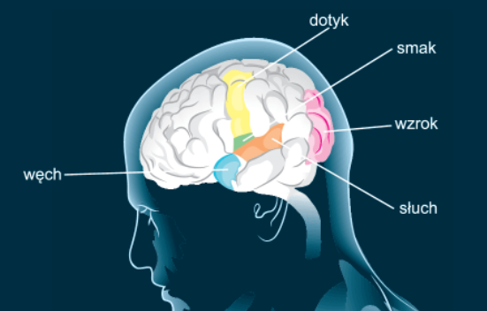
SENSORYKA Wywodzi się z angielskiego słowa „sense” – zmysł, świadomość, uczucie. Jest dyscypliną naukową stosowaną do wywoływania, mierzenia, analizowania reakcji na te właściwości produktów, które są odbierane poprzez zmysły wzroku, zapachu, smaku, dotyku oraz słuchu.
Zmysł to zdolność człowieka (ale też zwierząt) do odbierania i analizy bodźców docierających do organizmu.
Narząd zmysłu to grupa wyspecjalizowanych komórek receptorowych, mających zdolność do odbierania konkretnych bodźców fizykalnych oraz przesyłania uzyskanej informacji do specyficznych rejonów w mózgu, w których są one ostatecznie interpretowane.
Źródło: www.praktycznafizjoterapia.pl/artykul/terapeutyczne-wykorzystanie
-percepcji-zmyslowej-czlowieka-czesc-1

Slide 5
PODZIAŁ ZMYSŁÓW
PODZIAŁ ZMYSŁÓW ZEWNĘTRZNYCH
zewnętrzne – do komunikacji
ze światem, doznania
np. wzrok, dotyk, smak, węch
wewnętrzne – określające osobowość
np. wyobraźnia, intuicja (szósty zmysł), pamięć
chemiczne – odbierają energię
związków chemicznych
(smak, węch)
odbierające energię
elektromagnetyczną
(wzrok)
odbierające bodźce mechaniczne
(słuch, dotyk)

Slide 6
Działanie narządów zmysłów należy rozpatrywać na kilku poziomach:
1. Anatomia – jak zbudowany jest narząd odbierający bodźce
2. Fizjologia – w jaki sposób bodziec pobudza receptory i zamienia się w impuls nerwowy
3. Neurologia – jaka jest droga impulsu nerwowego i jak jest on analizowany w mózgu
BODZIEC
RECEPTOR
NARZĄD ZMYSŁU
SZLAKI NERWOWE
MÓZG
WRAŻENIE ZMYSŁOWE

Slide 7
„Gdyby człowiek świadomie odbierał wszystkie bodźce docierające do podświadomości musiałby zwariować….”
Phillip Merikle „New Scientist”
Otacza nas mnóstwo zapachów. Zmysł węchu wykształcił pewne mechanizmy obronne chroniące człowieka przed nadmiarem odbieranych wrażeń. System węchowy człowieka eliminuje niektóre bodźce na poziomie podświadomości (głównie zapachy występujące stale, w tych samych okolicznościach, znanych i nie stanowiących zagrożenia – zapach własnego ciała, domu, miejsca pracy itp.)

Slide 8
OD CZEGO ZALEŻY ZAPACH
OD SUBSTANCJI ZAPACHOWEJ
(związku chemicznego)
struktura przestrzenna
grupy funkcyjne
podstawniki
wiązania nienasycone
OD CZŁOWIEKA
(anatomia i fizjologia
cechy osobnicze)
receptory, neuroprzekaźniki
kondycja psychiczna
płeć
wiek
stan zdrowia
Notes:
Badania nad syntezą nowych pachnących substancji pokazały, ze wprowadzając zmiany w budowie przestrzennej cząsteczki można wpływać na właściwości osmiczne czyli zapachowe związku. Nawet niewielkie zmianu struktury mogą wpłynąć na kształt przestrzenny cząsteczki a tym samym na sposób dopasowania się do wymagan receptora i sposób połączenia z nim.
Czynnikami stereochemicznymi najbardziej wpływającymi na zpach są konfoguracja wiązania podwójnego oraz konfiguracja centrów choralności.
Jeśli chodzi o obecność grup funkcyjnych znaczenie ma nie tylko rodzaj grup funkcyjnych (osmoforów) ale też obecność heteroatomów takich jak siarka czy chlor lub azot, które w sposób znaczący wpływają na zpach. UWAGA: obecność grup funkcyjnych nie jest warunkiem niezbędnym do tego aby cząsteczka posiadała zapach, przykładem może być difenylometan o zapachu podobnym do liści geranium, który nie posiada grup funkcyjnych.

Slide 9
SUBSTANCJA ZAPACHOWA – to zarówno pojedynczy związek chemiczny, jak i mieszanina różnych związków chemicznych wywołujące określone wrażenia zapachowe.
Cechy substancji zapachowych:
Lotność w temperaturze pokojowej (wysoka prężność par).
Niewielka masa cząsteczkowa.
Obecność charakterystycznej grupy osmoforowej (nie jest to warunek konieczny).
Najczęściej charakter lipofilowy.
Notes:
Jednymi z najlżejszych związków zapachowych sa siarkowodór o masie 34u i zapachu zgniłych jaj oraz amoniak o masie 17u i zapachu charakyerystycznum dla niego. Każda ciecz wykazuje w określonej temperaturze charakterystyczną dla niej prężność pary.

Slide 10
ESTRY
GRUPA OSMOFOROWA - COOR
ALKOHOLE
GRUPA OSMOFOROWA - OH
GRUPA OSMOFOROWA – grupa funkcyjna, która powoduje, że dana substancja jest nośnikiem zapachu. Decyduje o rodzaju zapachu tego związku. Łączy się z receptorem dając wrażenie przyjemnego lub nieprzyjemnego zapachu.
Substancje są często klasyfikowane w zależności od zawartego w ich cząsteczkach osmoforu.
AMINY
GRUPA OSMOFOROWA – NH₂
KETONY
GRUPA OSMOFOROWA - C=O
FENOLE
GRUPA OSMOFOROWA - OH przy pierścieniu aromatycznym
ALDEHYDY
GRUPA OSMOFOROWA - CHO
Notes:
zwiazki zapachowe należą do różnych układów chemicznych i są reprezentowane głównie przez zwiazki alifatyczne, acykliczne i aromatyczne. Zapach związku zależy od budowy łańcucha węglowego lub pierscienia oraz obecności wiązań nienasyconych. Główny wpływ jednak ma obecność i rodzaj grup funkcyjnych zwanych osmoforowymi.
I tak: grupa -SH zawsze będzie pachnieć siarkowo, obecność grupy -OH wykryjemy jako charakterystyczny ostry zapach spirytusu, grupa -CN doda metaliczny charakter do zapachu migdałów. Z równie dużym prawdopodobieństwem będziemy w stanie określić obecność grup -NC, -NOH, -NO2 oraz -CHO..

Slide 11
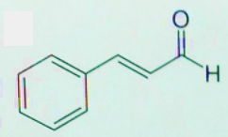
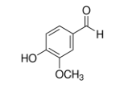
ZAPACHY z reguły PRZYJEMNE | ZAPACHY z reguły NIEPRZYJEMNE
z grupą estrową | z atomami siarki np. grupa tiolowa
z grupą eterową | z atomami azotu np. grupa aminowa
z grupą ketonową | -
z grupą aldehydową | -
ALDEHYD CYNAMONOWY
zapach cynamonu
SIARKOWODÓR
H₂S
zapach zgniłych jajek
DIMETYLOAMINA
w śledziach
MERKAPTAN METYLOWY
CH₃ – SH
zapach zgniłej kapusty
WANILINA
TRIMETYLOAMINA
N(CH₃)₃
w zepsutych rybach
MAŚLAN (BUTANIAN) BUTYLU
zapach ananasa
Notes:
Allicyna – siarkoorganiczny związek chemiczny silnym działaniu bakteriobójczym i charakterystycznym zapachu czosnku
Skatol – występuje w kale ssaków i ma taki właśnie zapach. Nayomiast po rozcieńczeniu zyskuje delikatny, kwiatowy zapach między kwaietm pomarańczy a jaśmienm. Wykorzystywane do produkcji sztucznego cywetu.

Slide 12
Zapach związku zależy od jego struktury przestrzennej.
enancjomery limonenu
*
*
izomer (S) ma zapach cierpki
podobny do terpentyny
z nutą cytrynową. Znajduje się
w olejkach z drzew iglastych oraz
miętowych.
izomer (R) ma zapach cytrusowy
z nutą pomarańczową. Jest głównym
składnikiem olejków ze skórek cytrusów
gdzie jego zawartość może
przekraczać 90%

Slide 13
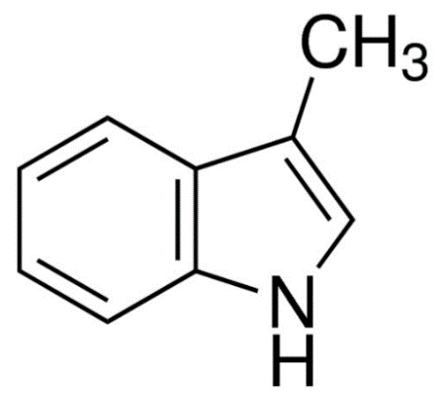
Zapach związku zależy stężenia tego związku
Skatol (3-metyloindol)
W małych ilościach (niskie stężenie) ma przyjemny, kwiatowy, jaśminowy zapach
W dużym stężeniu ma nieprzyjemny zapach fekaliów

Slide 14
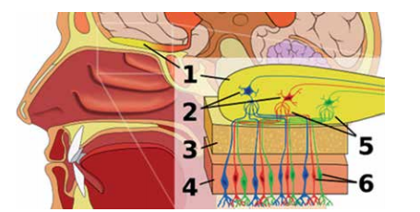
1 – OPUSZKA WĘCHOWA
Źródło: Patrick J. Lynch, medical illustrator. Creative Commons Attribution 2.5 License 2006
https://commons.wikimedia.org/w/index.php?curid=1743576
Narząd węchu składa się z dwóch elementów: rzęsek węchowych umieszczonych w górnej części komory węchowej oraz z opuszki węchowej położonej nad kością sitową oddzielającą mózg i komorę nosową.
Kontakt cząsteczek substancji zapachowych dostających się wraz z powietrzem do nosa i struktur białkowych, z których zbudowane są receptory następuje w rzęskach węchowych.
2 – KOMÓRKI MITRALNE
3 – KOŚĆ SITOWA
4 – NABŁONEK WĘCHOWY
5 – KŁĘBUSZKI
6 – WĘCHOWE KOMÓRKI DWUBIEGUNOWE
OBP – odorant binding protein
białko wiążące cząsteczkę zapachową
Notes:
DZIAŁANIE UKŁADU WĘCHOWEGO:
Pachnący związek trafia do nosa i rozpuszcza się w pokrywającym go śluzie.
Następnie dochodzi do związania substancji zapachowej z receptorem węchowym.
3. Receptory węchowe w wyniku pobudzenia przez substancję zapachową wysyłają sygnały elektryczne.
4. Sygnały te trafiają do kłębuszków a stamtąd przez komórki mitralne trafiają do odpowiednich rejonów w mózgu.

Slide 15
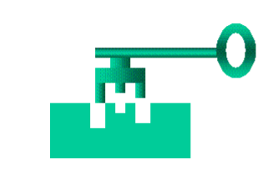
TEORIA ZAMKA I KLUCZA
John E. Amoore (1930-1998) – brytyjski biochemik zajmujący się badaniem zależności między strukturą związków chemicznych (ich kształtem, obecnością aktywnych podstawników) a ich zapachem (budową przestrzenną białek, z których zbudowane są receptory węchowe). Zakładał, że liczba kształtów związków chemicznych jest ograniczona (zapachy podstawowe), ale liczba ich kombinacji już nie.
Początkiem jego teorii była zasada zamka i pasującego do niego klucza. Receptory to zamki (gniazdka) o określonych kształtach, do których dopasowują się cząsteczki substancji zapachowych (klucze).

Slide 16
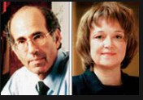
Linda Brown Buck i Richard Axel odkryli w jaki sposób nos człowieka rozpoznaje, a mózg zapamiętuje zapachy.
2004 rok Nagroda Nobla za prace nad receptorami węchowymi i funkcjonowaniem układu węchowego.
W swoich badaniach wykazali oni, że:
istnieje duża rodzina genów (ponad 1000, ok. 3% genów człowieka), która kontroluje produkcję wyspecjalizowanych białkowych receptorów zapachowych;
receptory są zlokalizowane w komórkach węchowych tworzących rzęski węchowe (błonę węchową), gdzie zachodzi kontakt z substancjami zapachowymi
Źródło: www.nobelprize.org

Slide 17
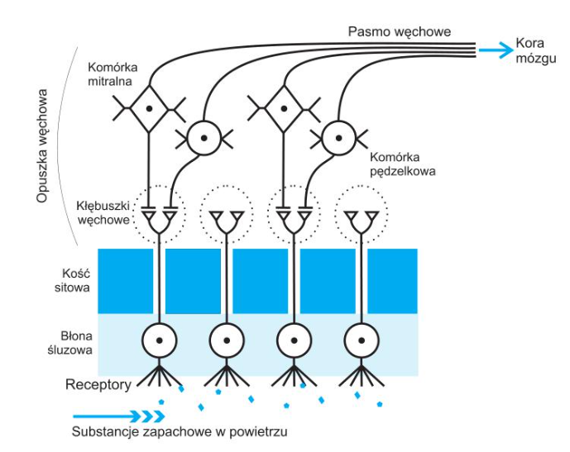
4. Sygnały te trafiają przez komórki mitralne do dalszych obszarów mózgu,
gdzie są przetwarzane i łączone aż do świadomego lub podświadomego
rozpoznania zapachu i skojarzenia go z zarejestrowanymi w pamięci danymi
3. Impulsy te przekazywane są do kłębuszków węchowych w opuszce węchowej.
2. Receptory są pobudzane i wysyłają sygnały elektryczne.
W czasie kontaktu zmianie ulega kształt białka receptora. Zapoczątkowuje to szereg
reakcji biochemicznych prowadzących do powstania impulsów elektrycznych
w neuronie węchowym.
1. Pachnąca cząsteczka wiąże się z receptorem.
Każda komórka ma tylko jeden typ receptora i reaguje na obecność
tylko niektórych substancji zapachowych odpowiadających jej
specyficznej naturze (potwierdzenie teorii zamka i klucza)
Źródło: Fizjologia człowieka prof. dr hab. med. Jan Górski Warszawa 2010, Wydawnictwo Lekarskie PZWL

Slide 18
Linda Brown Buck odkryła później, że poszczególne substancje zapachowe mogą aktywować więcej niż jeden receptor, co powoduje powstawanie wrażeń złożonych.
„Tak jak litery alfabetu są używane w różnych kombinacjach w celu tworzenia słów, tak receptory węchowe są używane w różnych kombinacjach w celu odtwarzania zapachów i ich unikatowych cech”. – Linda Brown Buck

Slide 19
WĘCH MA NATURĘ DUALNĄ – odbiera bodźce z zewnątrz oraz z wnętrza ciała
Węch wdechowy – aktywuje się podczas wdechu i odbiera sygnały z zewnątrz (z otoczenia)
Węch wydechowy – aktywuje się podczas wydechu i odpowiada za odbiór aromatu jedzenia znajdującego się w jamie ustnej

Slide 20
Zmysł węchu to zmysł skojarzeniowy. Określenie zapachu to rezultat subiektywnego skojarzenia słowa określającego zapach z zapamiętanym źródłem tego zapachu. Wrażenie zapachowe jest ściśle związane z okolicznościami w jakich bodziec węchowy został odebrany.
ZMYSŁY
WZROK | SŁUCH | DOTYK | WĘCH
Kolor Czerwony Zielony Żółty Czarny … | Dźwięk Wysoki Niski Dudniący … | Powierzchnia Gładka Szorstka Ciepła Zimna …. | Zapach Domu Morskiej bryzy Lasu Świeżo ściętej trawy …

Slide 21
ZABURZENIA WĘCHU:
NAZWA ZABURZENIA | CO OZNACZA
ANOSMIA | brak wrażeń węchowych
HYPOSMIA | zmniejszona wrażliwość węchowa
DYSOSMIA: (np. KAKOSMIA, HETEROSMIA) | ogólne zmiany percepcji węchowej (np. normalne zapachy wydają się odrażające, zanik rozróżniania niektórych zapachów)
HYPEROSMIA | zwiększona wrażliwość na niektóre lub wszystkie zapachy
PRESBIOSMIA | zaburzenia węchu z nieznanych przyczyn u osób w podeszłym wieku

Slide 22
ZWIERZĘTA MAKROSMATYCZNE | ZWIERZĘTA MIKROSMATYCZNE | SSAKI ANOSMATYCZNE
Silnie rozwinięty zmysł powonienia | Słabo rozwinięty zmysł powonienia | Brak zmysłu powonienia
Przykład: pies, królik | Przykład: walenie, prawie wszystkie ptaki | Przykład: delfin, wieloryb
 | PIES | CZŁOWIEK
Masa opuszki węchowej | 5 – 7 g | 1,5 – 2 g
Powierzchnia nabłonka węchowego | 200 – 400 cm² | 5 – 10 cm²
Receptory węchowe | 100 – 300 mln | 4 – 5 mln

Slide 23
Jaką rolę pełni zmysł węchu?
ostrzegawczą – ostrzega o niebezpiecznych substancjach w otoczeniu (np. trujące gazy)
kojącą – zapach matki
przyciągającą
pobudzającą np. do zjedzenia czegoś …. Przy utracie węchu człowiek traci też zdolność do pełnego odczuwania wrażeń smakowych
i wiele innych……(np. aromamarketing)

